Slide 1
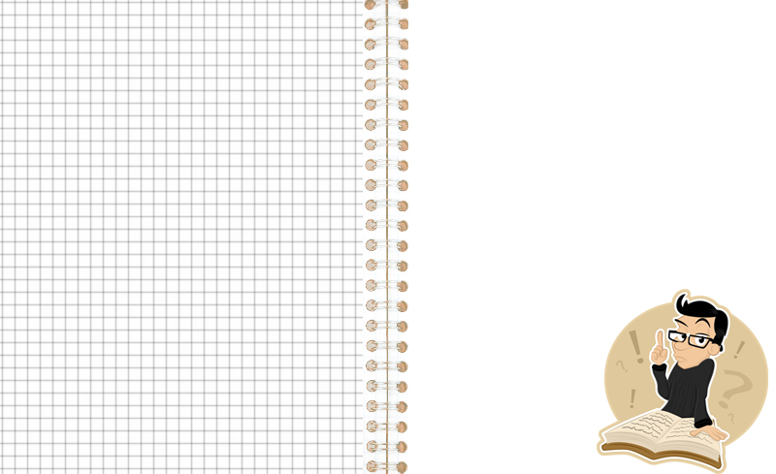
Окружность
7 класс
Prezentacii.com

Slide 2
По какому признаку равны треугольники ?
А В
N
С D
По двум сторонам и углу между ними

Slide 3
По какому признаку равны треугольники ?
В
По стороне и двум прилежащим к ней углам.
А
O
С
D

Slide 4
По какому признаку равны треугольники ?
А
В
По трём сторонам
С
D

Slide 5
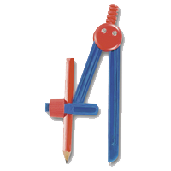
Сформулируйте определение окружности
Начертите окружность
О

Slide 6

Название определяемого понятия
Родовое понятие
Видовые отличия
Пример:
Окружность – это замкнутая линия.
Это свойство присуще не только этому объекту

Slide 7
Окружностью называется геометрическая фигура, состоящая из всех точек, расположенных на заданном расстоянии от данной точки
О

Slide 8
Радиусом называется отрезок, соединяющий центр с какой-либо точкой окружности
Каким свойством обладают два радиуса одной окружности?
Радиус
О

Slide 9
Хордой называется отрезок, соединяющий две точки окружности
О
Хорда

Slide 10
Хорда, проходящая через центр окружности, называется диаметром
Диаметр
О
Хорда

Slide 11
Часть плоскости, ограниченная окружностью, называется кругом

Slide 12
B
А
C
D
E
Какие из отрезков являются хордами?
Какие из отрезков являются радиусами?
Какие из отрезков являются диаметрами?
N
О
M
F
G
H

Slide 13
В классе:
№ 144 (а)
№ 144 (b, c) – самостоятельно
Дома:
п. 21, № 143, 145, 147

